Slide 1
Problem of Points

Slide 2

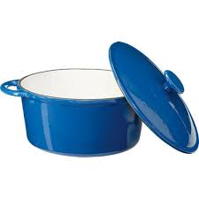
Ein Glückspiel
Zbs 2 Spieler
2 Einsätze

Slide 3
Wer gewinnt?
Der, der drei Mal (zum Beispiel) ein Würfelspiel gewinnt
Sp.1
Sp.2

Slide 4
Jedoch
Spielstopp durch Umwelteinfluss
Sp.1
Sp.2

Slide 5
Wer gewinnt jetzt?
Spieler 1 ist näher an einem Sieg
Spieler 2 hätte aber den Sieg noch holen können

